Slide 1
PLURALISMO JURÍDICO
Dr. Carlos Ernesto, Herrera Acosta PhD.
0984821011
ceherrera@Unach.edu.ec

Slide 2
PLAN DE CLASES
FECHA: 1 de abril de 2025
INICIO: Clase 1 - Encuadre pedagógico
1.1. Objetivo de la clase:
Socializar de manera crítica aspectos relacionados con la planificación microcurricular de la asignatura de Pluralismo Jurídico.

Slide 3
2.- DESARROLLO: Enunciación del contenido
2.1.- PLANIFICACIÓN MICROCURRICULAR
2.1.1. Bienvenida
2.1.2. Modelo educativo de la UNACH
2.1.3. Acuerdo y compromisos
2.1.4. Derechos y obligaciones
2.1.5. Silabo
2.1.6. Sistema de evaluación
2.1.7. III Congreso Internacional Multidisciplinario de Ciencias Jurídicas “Fernando Daquilema”.
2.1.8. Simposio: "Derechos Humanos, colectivos y migración: Desafíos y Oportunidades en un Mundo en Movimiento"

Slide 4
¡BIENVENIDO A UN NUEVO CICLO DE APRENDIZAJE!
Cada comienzo es una oportunidad para crecer, descubrir y superar nuevos desafíos. Recuerda que el conocimiento es una puerta hacia tus sueños y que cada esfuerzo que hagas hoy será una semilla que dará frutos mañana.
No temas equivocarte, porque en cada error hay una lección.
Confía en tu capacidad y mantén una actitud positiva.
El aprendizaje es un viaje, no una meta: disfruta cada paso.

Slide 5
MODELO EDUCATIVO DE LA UNACH
“INTROSPECCIÓN Y PROSPECTIVA"
PRINCIPIOS INSTITUCIONALES
Autonomía Responsable
b) Cogobierno
c) Igualdad de oportunidades
d) Calidad
e) Pertinencia
f) Autodeterminación para la producción del pensamiento y conocimiento
g) Interculturalidad
h) Educación Universal

Slide 6
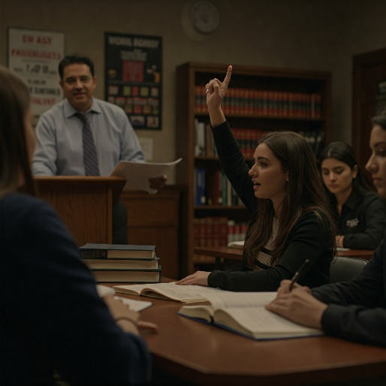
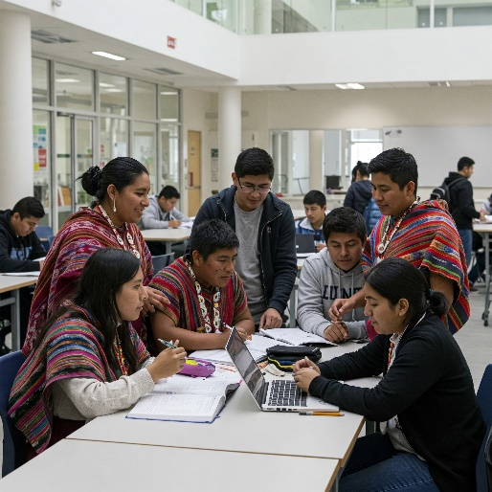
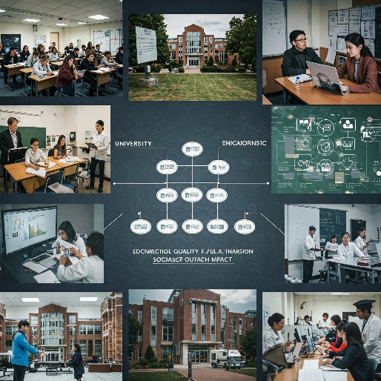
COMPONENTES DEL MODELO EDUCATIVO
"INTROSPECCIÓN Y PROSPECTIVA"
Perfil de Egreso del Profesional
Ejes de Formación
Dimensiones de Formación
Dimensiones de Operatividad

Slide 7
COMPONENTES DEL MODELO EDUCATIVO
"INTROSPECCIÓN Y PROSPECTIVA"
1.- Perfil de Egreso del Profesional
Se asume el modelo de formación por competencias como una herramienta clave para el desarrollo y evaluación de conocimiento, habilidades y destrezas en los estudiantes.
Competencias Genéricas: Formación integral a través de las actividades curriculares e investigativas que se desarrollan en todas las asignaturas.
b) Competencias Específicas: Dominio de teorías, metodologías, protocolos, procesos, procedimientos, lenguajes del conocimiento e investigación, que le permite comprender y aplicar (PRAXIS) de manera efectiva los conocimientos adquiridos.

Slide 8
COMPONENTES DEL MODELO EDUCATIVO
"INTROSPECCIÓN Y PROSPECTIVA"
2.- Ejes de Formación
Ambiente
Autonomía y Adaptabilidad
Comunicación
Ética y Valores
Emprendimiento
Inter y multidisciplinariedad
Innovación
Inclusión e Interculturalidad
Investigación
Impacto Social
Tecnologías

Slide 9
COMPONENTES DEL MODELO EDUCATIVO
"INTROSPECCIÓN Y PROSPECTIVA"
3.- Dimensiones de formación
3.1. Dimensión Formación Social y Humanista: Formar ciudadanos críticos y comprometidos con su entorno. La educación y el respeto por el otro; compresiones conceptuales sobre la atención a la diversidad e inclusión educativa; formación hacia el emprendimiento.
3.2. Dimensión de Formación Científica -Tecnológica – Disciplinar: Objeto de estudio de la carrera; conocimientos y saberes; núcleos básicos de las disciplinas; horizontes epistemológicos de la profesión.
3.3. Dimensión pedagógica curricular didáctica:
Plano pedagógico: Educación inclusiva (de calidad y pertinentes a las necesidades del estudiante); Tipología de aprendizaje (significativo, situado, profundo y ubicuo), conectivismo, aprendizaje ubicuo y educación disruptiva, interdisciplinariedad.

Slide 10
COMPONENTES DEL MODELO EDUCATIVO
"INTROSPECCIÓN Y PROSPECTIVA"
Plano didáctico: Interacción docente – estudiante, neuroeducaciòn y neurodidáctica; didácticas específicas; diseño universal para el aprendizaje (DUA), trasposición didáctica, metodología didáctica, recursos educativos.
Plano curricular: Modalidad de estudio o aprendizaje; investigación e innovación; vinculación con la sociedad; internacionalización y titulación.
3.3. Dimensiones de operatividad:
Planificación estratégica:
Sistema de gestión de calidad:
Evaluación para el aseguramiento de la calidad institucional:
Bienestar universitario:
Cooperación internacional y nacional:
Plano evaluativo del modelo:

Slide 11
ACUERDOS Y COMPROMISOS
¿Qué son los acuerdos y compromisos?
¿Para que sirven los acuerdos y compromisos?
ANÁLISIS DE LOS ACUERDOS Y COMPROMISOS
Del Personal Académico :
Respetar, cumplir y hacer cumplir el ordenamiento jurídico nacional e institucional
Mantenerse informado;
Cumplir con las obligaciones;
Cumplir horario de trabajo;
Ejercer sus funciones con lealtad, rectitud y buena fe;
Orientar su labor docente;
Organizar los componentes de docencia, de aplicación y experimentación, y autónomo;
Orientar y acompañar a los estudiantes tutorías;
Respetar los principios de objetividad, equidad y justicia
Fomentar la autoestima, la voluntad de superación y el desarrollo
Desarrollar en el estudiante competencias
Garantizar la dignidad e integridad personal, no discriminación
Registrar la asistencia y evaluaciones
Velar por la integridad y conservación de los bienes patrimoniales de la universidad

Slide 12
De los estudiantes:
Respetar, cumplir y hacer cumplir el ordenamiento jurídico nacional e institucional;
Mantenerse informado por medio de los canales oficiales;
Cumplir con responsabilidad, ética y rigor académico todas las obligaciones;
Mantener respeto y cordialidad en sus relaciones interpersonales;
Asistir de manera regular y puntual a las actividades académicas;
Hacer uso del sílabo;
Cumplir con las tareas, trabajos, proyectos y cualquier otra actividad académica;
Participar en el proceso de construcción, difusión y aplicación del conocimiento;
Evaluar con objetividad y honestidad al profesor(a);
No cometer fraude, deshonestidad académica ni violación a los derechos de propiedad intelectual;
Velar por la integridad y conservación de los bienes patrimoniales de la universidad;
Mantener el orden e higiene de todos los espacios utilizados;
No ejercer actos de discriminación.

Slide 13
3.- CIERRE
TAREA 1:
Formar el grupo de chat
TAREA 2
Nombrar coordinadores de aula
2.1. Coordinadores académicos (Ayudantes de catedra, control de asistencia, registro de participación en clases y otros)
2.2. Coordinadores para la investigación formativa
2.3. Coordinadores de actividades extracurriculares
TAREA 3
Analizar los derechos y obligaciones de los estudiantes en la LOES y su reglamento

